Slide 1


會前準備
Notes:
會前準備：
您可將此投影片分成多次會議。
您可按照貴區域的需求來客製化此投影片。
為每次討論和每個活動選定最適合做筆記的工具。若您舉辦現場的會議，準備圖表紙及馬克筆。若您舉辦網路虛擬的會議，準備您偏好的筆記工具，並分享您的螢幕，讓所有與會者都能跟上您的報告。請記得在會後給與會者發送一份筆記影本。
使用在 Insights（洞察報告）上找到的總數，在會議之前更新第 6 張和第 7 張投影片上前一獅子年度的會員人數。
在投影片7上，更新第一個要點，以反映貴地區會員人數的增長或下降。
在區策略計劃工作簿中，要求工作小組成員提前查取此資訊，以了解其地區的會員發展趨勢。然而，為了更好地為會議做準備，並為您的觀眾提供有助於區分析的資料，您可以在 Insights（洞察報告）(https://insights.lionsclubs.org) 上找到這些資訊。在簡報之前，登錄您的 Lion Account（獅子會帳戶）/(Lion Portal)（獅子會門戶網站），點選上方中央的導航窗格上的 Insights（洞察報告），使用這些報告的資料填入在上方的空格處。
在上方中央的欄位中，點選「會員發展」標籤。在螢幕左側，您會看到一個篩選器的部分，您可以按照‘LCI’或‘GAT’進行篩選。您可以使用任一篩選方式來收集此資訊 (LCI 是按憲章區>複合區>區進行篩選，而 GAT 是按憲章區>地區>複合區>區進行篩選)。一旦您選定了篩選方式後，選擇「總會員數」，然後向下篩選以查看貴複合區或區的資料。請留意在資料表的前兩欄中是貴區今年和去年的會員人數，然後向右滾動，留意最後一欄中是 3 年的新會員保留率。
回到上方中央的欄位，點選「服務活動」標籤。您的篩選器應該會保留在會員發展部分時的設定，但如果未保留，請按照相同的過程，以查看貴複合區或貴區的服務總數。請留意貴區今年和去年的服務人數列在資料表的第三和第四欄中。然後向右滾動，留意最後一欄中是在會計年度中分會報告服務的比例。
5 年趨勢報告可以在 http://www8.lionsclubs.org/reports/5YearTrendReport 網址上取得，該報告顯示了過去 5 年的關鍵指標，包括新會員、退會會員、新分會、和解散的分會。建議列印此報告提供給出席者，以便他們在區分析和設定目標時可以參考其中的數據。
如果您想提供適用於區域的資料（例如家庭會員），您可以在下列網址查找這些類型的報告：http://www8.lionsclubs.org/reports/FamilyandWomenMembershipReports/。
考慮第16張投影片的團隊合作 的練習。若您的工作團隊彼此熟悉且/或曾在其他倡議上共事過，則可能沒有進行該練習的必要。對於想要(在區或分會級)建立更多工作團隊凝聚力的人，這是許多可行的工作團隊活動之一。
本報告中有些投影片的講稿有兩個版本：
給GAT地區領導人的講稿，為區領導人引導建立團隊的研討會做準備：
給區領導人的講稿，於引導建立團隊的研討會時使用
有關LLC課程的重要事項：千萬不要自瀏覽器上複製課程的連結。如此將致使錯誤的登入網頁。遺憾的是，我們無法直接連到LLC的課程。第19張投影片提供了範例說明，解釋如何透過在LLC課程圖書館上搜尋標題來取得課程。

Slide 2

全球會員發展措施
建立團隊
2
Notes:
講者筆記：
透過自我介紹並歡迎與會者參加此全球會員發展措施研討會來開場。
______________________________________________________________
歡迎來到此全球會員發展措施的研討會。

Slide 3

全球會員發展措施的概述
工作團隊的組織結構
工作團隊的角色
未來的步驟
議 程
3
Notes:
講者筆記：
透過說明我們為什麼開始全球會員發展措施的重要性來開場。分享您的答案並解釋為何此措施與貴區域有關。
________________________________________________________________
今天的會議有四個部分：
全球會員發展措施計劃的概述
我們能如何組織我們的工作團隊 及建立團隊的重要性
我們區域取得成功所需的角色
此流程中接下來的步驟
我們需要每個人貢獻其想法，才能建立最強大的工作團隊。您準備好了嗎？

Slide 4

aa
我們為何是獅友？
願 景
成為社區和人道主義服務的全球領導者。
使 命
賦予獅子分會、志工及合作夥伴力量，藉著影響全球生活的人道主義服務和撥款，改善健康和福祉、加強社區、及支持有需要的人，並鼓勵和平與國際理解。
4
Notes:
講者筆記：
準備您自己的答案並和與會者分享。讓其他與會者也能回答。您可以選擇要每位與會者都回答，或只請幾位回答，以確保與會者保持參與。
________________________________________________________________
我們從基本的問題開始：我們為何是獅友？
這些我們的願景和使命宣言。
這些宣言中的關鍵字為，而對您代表了什麼意義？
可考慮的其他問題：
貴分會如何滿足我們組織的願景和使命？

Slide 5
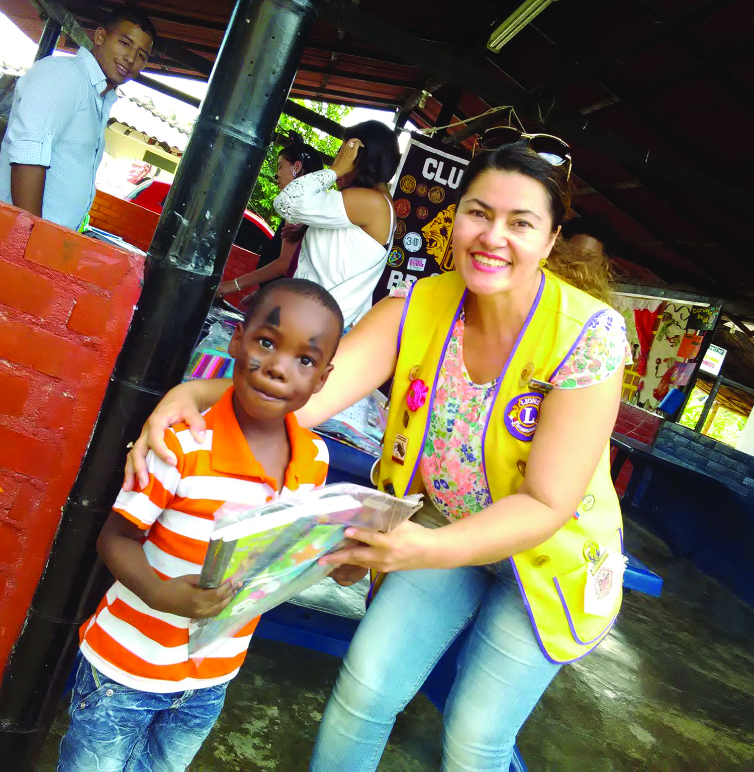

m
成為獅友如何改變您的人生？
5
Notes:
講者筆記：
如果您覺得貴小組需要更認識彼此的話，請留下這張投影片，或是調整此投影片來講述您個人的故事。請記得，將此投影片區域化有助於引導討論，促進建立團隊。
________________________________________________________________
成為獅友也影響身為個體的我們。
成為獅友如何改變您的人生？
您對我們目前的會員發展情況覺得如何？我們是否迫切需要扭轉目前在____經歷的會員發展趨勢？

Slide 6
瞭解全球會員發展措施
的需求
____
____
____
____
____
____
____
____
6
Notes:
請參閱投影片 1，會前準備的備註。
_______________________________________________________________
透過查看 20__-20__ 獅子年度（20__年7月1日至20__年6月30日）的全球會員數，我們希望更好地理解為何需要全球會員發展措施。
特別在我們的憲章區/區域中，我們失去/增加了_____位會員。與我們全世界的其他憲章區合併起來，這些總數相當於在這一年有 _____________ 名退會會員。

Slide 7
檢視三年來的趨勢
____
____
____
____
____
____
____
____
7
Notes:
請參閱投影片 1，會前準備的備註。
________________________________________________________________
雖然我們全球 3 年的趨勢明顯地優於我們在 20__-20__獅子年度的總數，但重要的是要顯示我們組織在過去 3 年中面臨的會員人數持續下降的情況。
以全球會員發展措施團結一起，我們希望提供我們的分會他們所需的支持，以保持我們成為社區和人道主義服務的全球領導者之願景。藉由增加我們社區中有的援手數量，我們便能產生更大的影響力。

Slide 8
以新分會振興區
全球會員發展
措施的目標
1
以新會員振興分會
在所有的憲章區中
都達到會員成長
2
以聯誼和
令人興奮的服務
來重新激勵會員
3
8
Notes:
________________________________________________________________
如下您將看見我們的目標為：
以新分會重振區
以新會員振興分會
以聯誼和令人期待的服務重新激勵我們現有的會員。
這三個目標將使我們實現增加全球獅子會數量的目標，從而實現為社區需求服務的使命。

Slide 9
全球會員發展措施領導人員
國際總會長
國際第一副總會長
國際第二副總會長
國際第三副總會長
全球行動團隊
Notes:
講員的備註：
________________________________________________________________
現在是我們採取行動的時刻。全球會員發展措施獲得國際總會長、國際副總會長們、以及全球行動團隊憲章區和地區領導人的全力支持。重要的是要記住，這些領導人都在此支持我們分會的成功。
所有這些獅友都擁有在分會和會員成長方面核實的技能，並在此支持任何全球會員發展措施的區或複合區。

Slide 10

全球會員發展措施
直到2021-2022年度，在各憲章區的各個不同區進行了試行計劃
從所有地區收集了回饋意見和最佳實踐
由提供支持和問責的 GAT 推動此措施
使用全球會員發展措施來支持 MISSION 1.5（150萬的使命）
2022-2023
2023-2027
  在全世界推出全球會員發展措施
  使用全球會員發展措施來支持 MISSION 1.5
10
Notes:
講員的備註：
執行幹部要求所有的憲章區直到 2021-2022 年度，實施其各自的試行計劃。
試行計劃的回饋意見影響了更改，並顯示了區域化的必要性。
GAT 負責推動這一過程，並在各憲章區中提供支持和問責。GAT 領導人也為獅友領導人進行全球會員發展措施的培訓。
使用來自所有地區的最有效的會員發展理念，全球會員發展措施於 2022-2023 獅子年度在全世界推出。
2023 年 7 月，推出了 MISSION 1.5（150萬的使命）。全球會員發展措施將支持 MISSION 1.5，直到其結束的日期 2027 年 6 月。

Slide 11
全球會員發展措施的流程
建立
團隊
建立
願 景
建立
計劃
建立
成功
11
Notes:
講者筆記：
強調以下想法：與會者可以製定流程以最適合其所在區域的需求，並提醒他們，他們有權按照自己的方式建立其區團隊。
________________________________________________________________
全球會員發展措施遵循 4個步驟的流程：建立團隊、建立願景、建立計劃，及建立成功。
給GAT地區領導人的講稿，為區領導人引導建立團隊的研討會做準備：
當您回到貴區時，您將完成流程的第一步：建立團隊。在建立團隊過程中，您們將有機會彼此認識，瞭解我們在此流程的角色，及溝通和信任的重要性。
從分會級到高級的GAT領導人，您應選擇您工作團隊的成員。這些成員將致力於幫助貴區在來年蓬勃發展，並在整個流程中不斷為彼此提供支援。
給區領導人的講稿，於引導建立願景的研討會時使用：
今天，我們將開始此流程的第一步：建立團隊。在此步驟中，我們將有機會彼此認識，瞭解我們在此流程的角色及溝通和信任的重要性。
從分會級到高級的GAT領導人，您應選擇您工作團隊的成員。這些成員將致力於幫助貴區在來年蓬勃發展，並在整個流程中不斷為彼此提供支援。

Slide 12
全球會員發展措施專注領域
1
2
3
4
以新分會重振區
以新會員振興
分會
以新同儕會員和令人期待的服務重新激勵會員
給我們的獅友
領導人提供培訓和支援
新分會
新會員
會員滿意度
支持領導人
Notes:
講者筆記：
請記得將如何進行這四個領域根據區域不同進行調整；如果貴區域較專注於領導發展的話，將一切都與會員培訓及發展搭上關係。如果較注重於服務的話，則提醒團隊，增加會員滿意度能確保更多獅友參加服務活動。
________________________________________________________________
在我們深入探討工作團隊的組織結構以前，您可能記得全球會員發展措施有三項目標：以新分會重振區、以新會員振興分會，以及以新同儕會員和令人期待的服務重新激勵會員。
每項都是全球會員發展措施的專注領域，再加上(點一下)給我們獅友領導人提供培訓和支援。沒有做到這點的話，其他的目標都不可能達成。
您可見到，四個專注領域可概括為新分會、新會員、會員滿意度及支持領導人。

Slide 13





工作團隊的組織結構樣本
專注領域 1:
新分會
專注領域 2:
新會員
全球會員發展措施的支持領導人
05
05
05
專注領域 4:
領導人的支持
專注領域 3:
會員滿意度
：工作團隊的領導
：工作團隊的成員
Notes:
講者筆記：
記得按不同區域的需求來選定工作團隊的成員。有些區域可能選擇由總監或總監內閣來選定團隊，而有些可能為此原因開發一個專門的團隊，並請特定人員成為團隊的一部份。其他考量包括給所有區/複合區內的所有成員寄送一份公開邀請，看誰有興趣成為團隊的成員，或是納入年輕獅友，以提供新鮮的見解。
________________________________________________________________
要實施我們的想法，我們需要一個工作團隊。
給GAT地區領導人的講稿，為區領導人引導建立團隊的研討會做準備：
此表僅是一個範本，展現您能如何就貴區的四個專注領域進行組織。您能根據您的喜好和人數需求來組織工作團隊。這就包括了由不同職稱的獅友，甚至分會級的獅友來組成您的團隊。請記得：您的區，您的方式。
想到您的工作團隊時，需要考慮的事項為要選擇有興趣晉升、想要改善會員體驗、負責任且願意溝通的成員。結論是，選擇專心致志且最適合該角色的成員。
區GMT協調員已被指定為區內領導此倡議的人。不過，如果更適合貴區域的話，也可認定前總監或另一位受尊重的領導人擔任專門的全球會員發展措施支持領導人。
範本圖中也有「工作團隊組長」。再次說明，您能根據您的喜好組織團隊，但範本中，全球會員發展措施的以下四個專注領域中各有一位工作團隊組長：新分會、新會員、會員滿意度和給領導人支持。請考慮設立：
區全球新會擴展團隊 (GET) 或特殊興趣分會協調員作為專注領域 1 的工作團隊組長
區 GST 作為專注領域 3 的工作團隊組長
區 GLT 作為專注領域 4 的工作團隊組長
給區領導人的講稿，於引導建立願景的研討會時使用：
我們能根據我們的喜好和人數需求來組織工作團隊。這就包括了由不同職稱的獅友，甚至分會級的獅友來組成我們的工作團隊。請記得：我們的區，我們的方式。
想到我們的工作團隊時，我們應選擇有興趣晉升、想要改善會員體驗、負責任且願意溝通的成員。結論是，我們選出專心致志且最適合該角色的成員。
區GMT協調員已被指定為區內領導此倡議的人。
在此解釋任何區域的差異，例如：不過，XX前總監將是專門支持全球會員發展措施的負責人。
範本圖中也有「工作團隊組長」。再次說明，我們能根據我們的喜好組織團隊，但範本中，全球會員發展措施的四個專注領域中各有一位組長：新分會、新會員、會員滿意度和給領導人支持。請考慮設立：
區全球新會擴展團隊 (GET) 或特殊興趣分會協調員作為專注領域 1 的工作團隊組長
區 GST 作為專注領域 3 的工作團隊組長
區 GLT 作為專注領域 4 的工作團隊組長

Slide 14
aa
誰能加入工作團隊？
會員
會員及新會發展主席
分會領導人
GAT
分區/專區主席
其他會員
特殊興趣分會協調員
產生影響力的獅友
14
Notes:
講者筆記：
________________________________________________________________
給GAT地區領導人的講稿，為區領導人引導建立團隊的研討會做準備：
請記得選出一個能在各級影響會員發展的多元工作團隊，因為我們需要每個人都參與才能成功。
您認為這些不同級的獅友能如何做出貢獻？
我們呢？我們是否可以承諾將以全球會員發展措施來領導我們的區邁向成功？
給區領導人的講稿，於引導建立願景的研討會時使用：
我們選出一個能在各級影響會員發展的多元工作團隊，因為我們需要每個人都參與才能成功。
您認為這些不同級的獅友能如何做出貢獻？
我們呢？我們是否可以承諾將以全球會員發展措施來領導我們的區邁向成功？

Slide 15
設下清楚的期望
在建立團隊時，明確定下對每一位工作團隊成員的期望
當責
有彈性
溝通
專注奉獻
尊重
Notes:
講者筆記：
您可來任意更改此投影片上列出的期望，以滿足貴區域的需求。此外，以下列出了幾個問題；利用您最佳的評斷來決定何時該開放討論或尋求觀眾的意見。
________________________________________________________________
給GAT地區領導人的講稿，為區領導人引導建立團隊的研討會做準備：
當我們透過定義我們的角色進行思考時，全球會員發展措施的最佳實務可以明確我們對工作團隊成員的期望。此投影片列舉一些期待的範例，不過您是否可想到更多期望？您對您的工作團隊有什麼要求？
例如，我們可以期待區 GMT協調員負責溝通流程的各個組成部分，並成爲其主要支持者；維護工作團隊製定的計劃；追蹤目標和實際進展，並在出現問題時成爲首選聯絡人。
我們應對工作團隊負責人有何期待？工作團隊的成員呢？總監？ 區GLT、GET、GMT，及GST協調員？分區和專區主席？分會領導？複合區議長及複合區GAT？分會會員？
每個人都在這個過程中發揮作用，並組成一個工作團隊。這使我們所有人都對明年將要採取的行動負責。
當您為建立團隊研討會召集您的工作團隊時，請記得詢問所有與會者：
誰願意加入成爲工作團隊的一員？
還有什麼角色沒有人擔任？
有沒有其他我們應該邀請加入的領導人？
誰將邀請哪一個領導人？
給區領導人的講稿，於引導建立願景的研討會時使用：
當我們透過定義我們的角色進行思考時，全球會員發展措施的最佳實務可以明確我們對工作團隊成員的期望。此投影片列舉一些期待的範例，不過您是否可想到更多期望？您對您的工作團隊有什麼要求？
例如，我們可以期待區 GMT協調員負責溝通流程的各個組成部分，並成爲其主要支持者；維護團隊製定的計劃；追蹤目標和實際進展，並在出現問題時成爲首選聯絡人。
我們應該對工作團隊負責人有什麽期待？工作團隊的成員呢？總監？ 區GLT、GMT、GET，及GST協調員？分區和專區主席？分會領導？複合區議長及複合區GAT？分會會員？
每個人都在這個過程中發揮作用，並組成一個工作團隊。這使我們所有人都對明年將要採取的行動負責。
誰願意加入成爲工作團隊的一員？
還有什麼角色沒有人擔任？有沒有其他我們應該邀請加入的領導人？誰將邀請哪一個領導人？

Slide 16
團隊合作
熱忱
目的
Notes:
講者筆記：
請參閱投影片 1，會前準備的備註。這個活動中，將與會者的意見記錄在圖表紙上或網路虛擬的筆記工具。
________________________________________________________________
給GAT地區領導人的講稿，為區領導人引導建立團隊的研討會做準備：
這項活動幫助新工作團隊的成員瞭解彼此的熱忱和動力，以便將適合的團隊工作分配給組員。當我們為我們感到有熱忱的事情努力時，我們有承諾感且較合適做這些事情。我現在將示範如何引導這項活動。當您召集貴區參加「建立團隊」研討會時，您將領導同樣的活動。
開始活動 我們來討論一下，如何能將我們的熱忱化為目的，以使全球會員發展措施取得成功？
您對獅子會的什麼方面最有熱忱？有些獅友因服務而有動力、有些喜歡結交朋友，而也有些因能夠培訓或引導明日的領袖而受到啟發。您最有興趣的是什麼？
這些興趣與全球會員發展措施的目的有何相關？我們能如何利用成員的熱忱來在下一年度中產生影響？
給區領導人的講稿，於引導建立願景的研討會時使用：
我們來討論一下，如何能將我們的熱忱化為目的，以使全球會員發展措施取得成功？
您對獅子會的什麼方面最有熱忱？有些獅友因服務而有動力、有些喜歡結交朋友，而也有些因能夠培訓或引導明日的領袖而受到啟發。您最有興趣的是什麼？
這些興趣與全球會員發展措施的目的有何相關？我們能如何利用成員的熱忱來在下一年度中產生影響？讓我們花一些時間來完成這項活動，開始選擇我們 工作團隊 的成員，以及哪個角色最適合他們的熱情。

Slide 17

「
單槍匹馬，杯水車薪；
齊心協力，其利斷金。
」
- 海倫凱勒
17
Notes:
講者筆記：
{讓與會者自行閱讀}
________________________________________________________________

Slide 18

接下來的步驟：準備
建立願景的會議
m
選定會議時間和日期
確定會議引導人
為網路虛擬會議發送邀請函
18
Notes:
講者筆記：
________________________________________________________________
我們的下一個步驟是舉行「建立願景」的會議，我們將分析我們區的優點、弱點、機會、和威脅，並查看 MISSION 1.5（150萬的使命）的目標。
您對我們何時能開會有何想法？
誰最適合引導此會議？
應邀請誰？誰將設定網路虛擬會議？
還有什麼我們應該準備的事項？

Slide 19
建立願景會議前的建議作業
獅子會學習中心課程
有效的團隊
有效的傾聽
簡介SWOT分析
製定目標
在獅子會學習中心(LLC)的課程圖書館中搜尋課程名稱。使用您的 Lion Account（獅子會帳戶）/Lion Portal（獅子會門戶網站）、點選 Learn（學習），然後再點選獅子會學習中心，即可進入 LLC。
補充學習
區策略計劃工作簿
  服務活動
  會員發展
Notes:
講者筆記：
建議會議引導人完成上述所有的LLC課程。此外，總監和區 GMT協調員(或選定的全球會員發展措施之支持領導人)應完成以下課程：
授權
擬定決策（尚未提供所有語言的版本）
解決衝突
一旦您完成了這些課程後，請將投影片上的建議課程，根據貴區域的需求進行調整。
區策略計劃工作簿提高了對支持新分會發展和新會員招募的策略之意識，同時為領導人提供了有關這些策略如何改進服務報告的要訣，強調領導發展的重要性並提高會員捐款。
MISSION 1.5 （150萬的使命）會員成長策略支持服務活動報告、領導發展和向 LCIF 的捐贈。
________________________________________________________________
在我們今天結束之前，以下是一些有助於領導您的工作團隊 和推廣有效傾聽的課程。為我們下次的會議做準備，查看SWOT分析簡介和制定目標課程將有助於引導我們的討論，並瞭解SWOT分析是什麼，以及此分析為何對發展願景、目標和行動計劃有幫助。
為了更瞭解貴區域的需求和會員發展之趨勢，請完成區策略計劃工作簿中會員發展的部分。這裡還提供了有助您和您的工作團隊建立願景的補充資源。

Slide 20
有疑問嗎？
© 2020 國際獅子會
更新於 8/2023 CH
20
Notes:
講者筆記：
________________________________________________________________
對於今天所提及的或接下來的步驟，有沒有任何問題？
{點擊}我們將以新分會、新會員、新情誼和令人期待的服務來啟發我們區內所有的獅友。
{點擊}感謝您選擇加入全球會員發展措施。

